Slide 1
多种算法求解子集和数问题
3020207160 江熠 3019207021 罗奥成

Slide 2
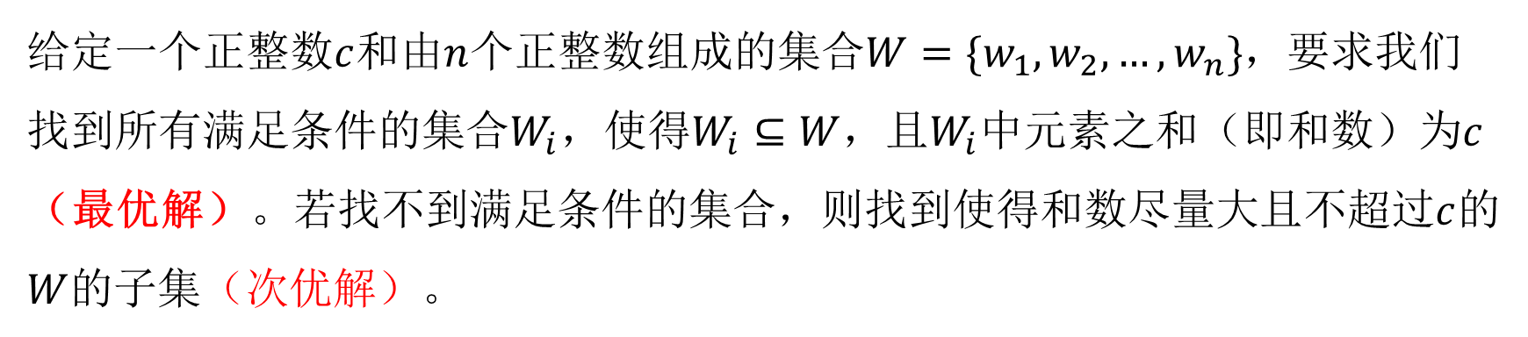
子集和数问题的含义
给定一个正整数$c$和由$n$个正整数组成的集合$W=\{w_{1},w_{2},…,w_{n}\}$，要求我们找到所有满足条件的集合$W_{i}$，使得$W_{i}⊆W$，且$W_{i}$中元素之和（即和数）为$c$（最优解）。若找不到满足条件的集合，则找到使得和数尽量大且不超过$c$的$W$的子集（次优解）。

Slide 3
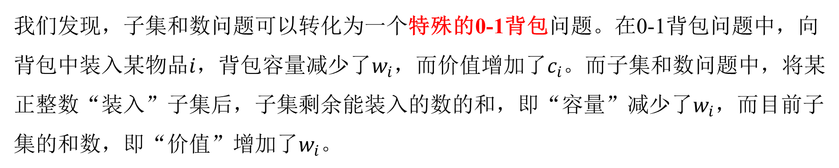
动态规划算法——问题分析
我们发现，子集和数问题可以转化为一个特殊的0-1背包问题。在0-1背包问题中，向背包中装入某物品$i$，背包容量减少了$w_{i}$，而价值增加了$c_{i}$。而子集和数问题中，将某正整数“装入”子集后，子集剩余能装入的数的和，即“容量”减少了$w_{i}$，而目前子集的和数，即“价值”增加了$w_{i}$。
0/1背包问题
子集和数问题
每个物品的效益值和其重量相等

Slide 4
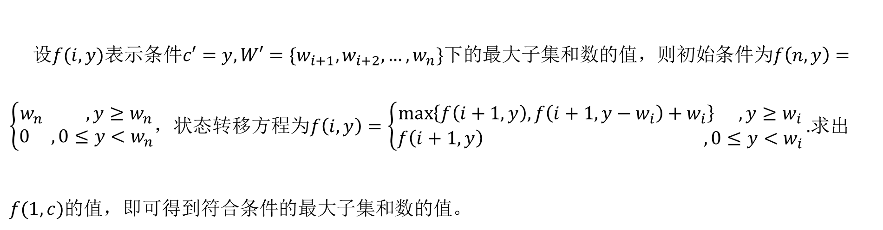
动态规划算法——递归关系式
设$f(i,y)$表示条件$c′=y,W′=\{w_{i+1},w_{i+2},…,w_{n}\}下的$最大子集和数的值，则初始条件为$f\left(n,y\right)=\left\{\begin{aligned}w_{n} ,y≥w_{n} \\ 0 ,0≤y<w_{n}\end{aligned}\right.$，状态转移方程为$f\left(i,y\right)=\left\{\begin{aligned}\max\left\{f\left(i+1,y\right),f\left(i+1,y−w_{i}\right)+w_{i}\right\} ,y≥w_{i} \\ f\left(i+1,y\right) ,0≤y<w_{i}\end{aligned}\right..$求出$f(1,c)$的值，即可得到符合条件的最大子集和数的值。

Slide 5
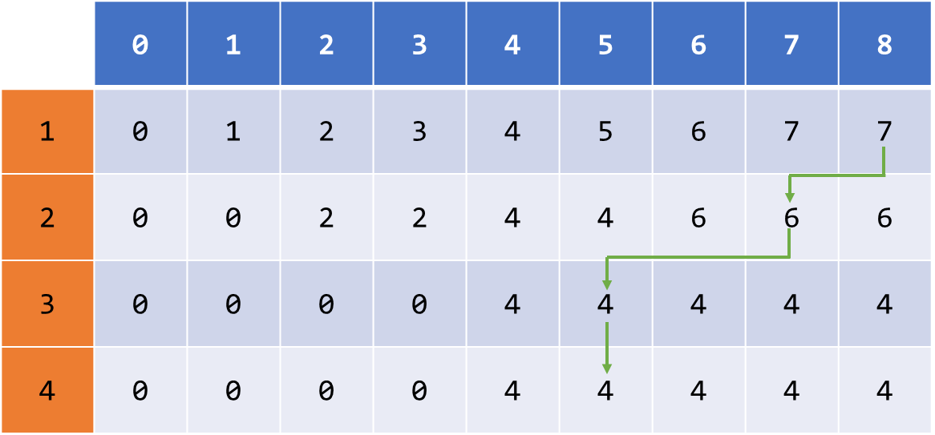
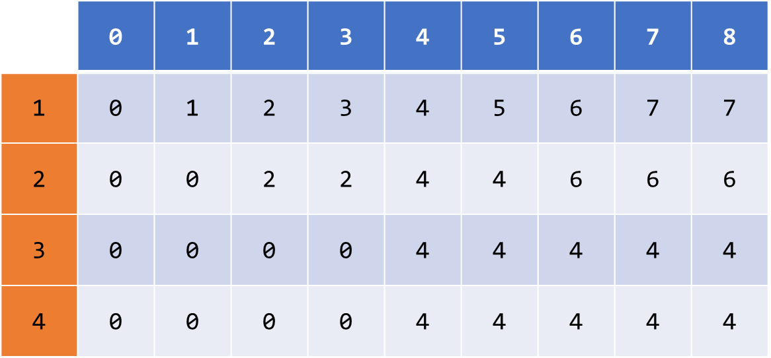
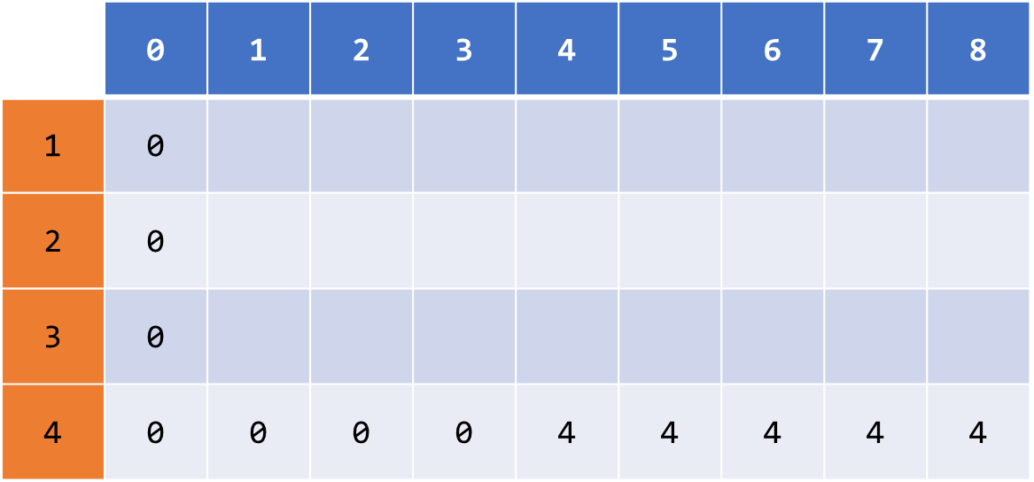
动态规划算法——回溯求解向量

Slide 6
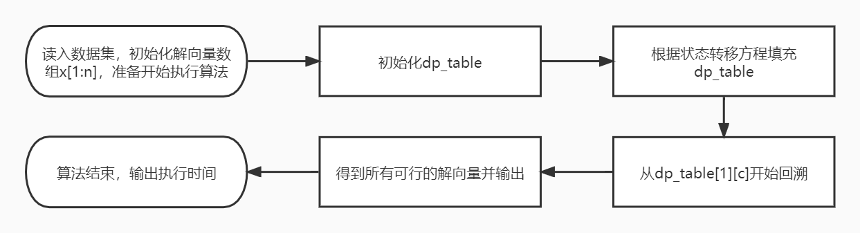
动态规划算法——流程图

Slide 7
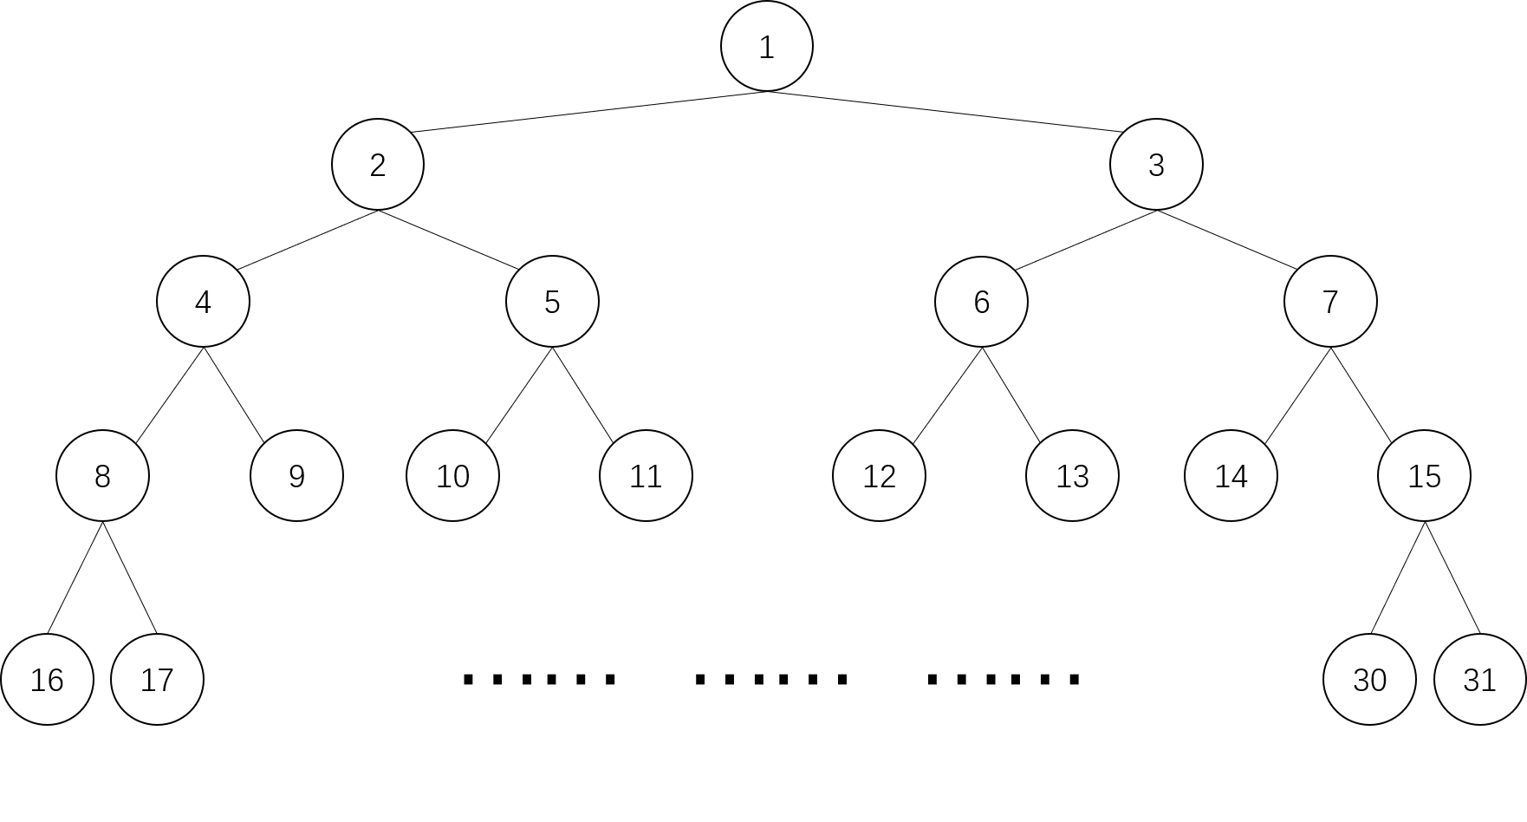
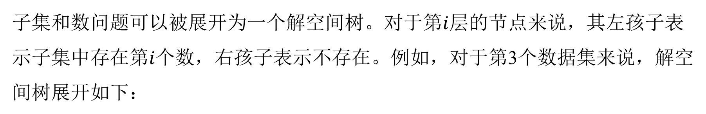
回溯算法——解空间树
子集和数问题可以被展开为一个解空间树。对于第$i$层的节点来说，其左孩子表示子集中存在第$i$个数，右孩子表示不存在。例如，对于第3个数据集来说，解空间树展开如下：

Slide 8
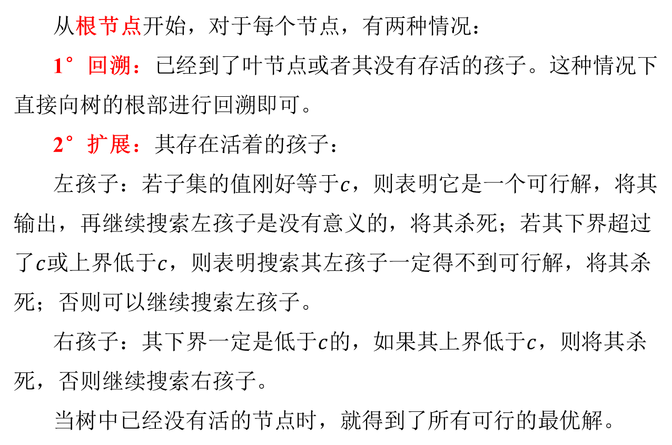
回溯算法——DFS实现
从根节点开始，对于每个节点，有两种情况：
1°回溯：已经到了叶节点或者其没有存活的孩子。这种情况下直接向树的根部进行回溯即可。
2°扩展：其存在活着的孩子：
左孩子：若子集的值刚好等于$c$，则表明它是一个可行解，将其输出，再继续搜索左孩子是没有意义的，将其杀死；若其下界超过了$c$或上界低于$c$，则表明搜索其左孩子一定得不到可行解，将其杀死；否则可以继续搜索左孩子。
右孩子：其下界一定是低于$c$的，如果其上界低于$c$，则将其杀死，否则继续搜索右孩子。
当树中已经没有活的节点时，就得到了所有可行的最优解。

Slide 9
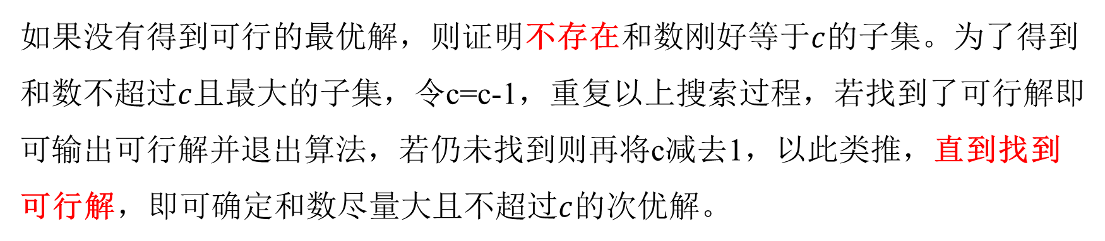
回溯算法——次优解处理
如果没有得到可行的最优解，则证明不存在和数刚好等于$c$的子集。为了得到和数不超过$c$且最大的子集，令c=c-1，重复以上搜索过程，若找到了可行解即可输出可行解并退出算法，若仍未找到则再将c减去1，以此类推，直到找到可行解，即可确定和数尽量大且不超过$c$的次优解。

Slide 10
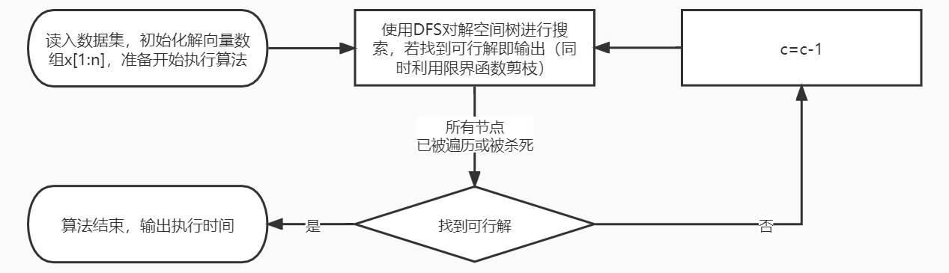
回溯算法——流程图

Slide 11
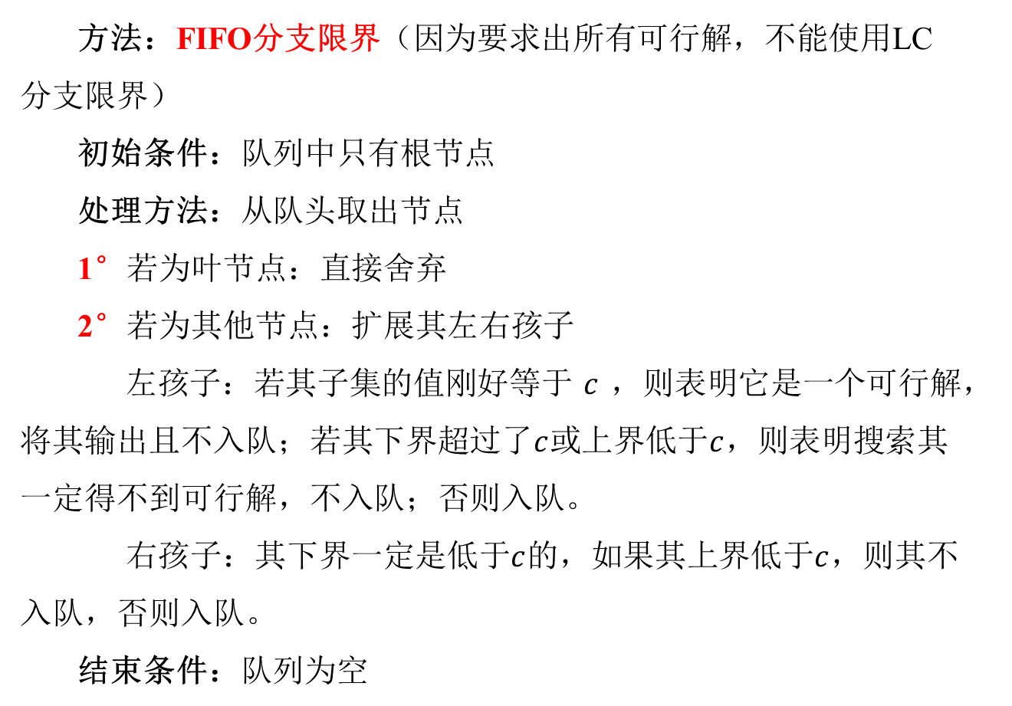
分支限界算法——BFS实现
方法：FIFO分支限界（因为要求出所有可行解，不能使用LC分支限界）
初始条件：队列中只有根节点
处理方法：从队头取出节点
1°若为叶节点：直接舍弃
2°若为其他节点：扩展其左右孩子
左孩子：若其子集的值刚好等于$c$，则表明它是一个可行解，将其输出且不入队；若其下界超过了$c$或上界低于$c$，则表明搜索其一定得不到可行解，不入队；否则入队。
右孩子：其下界一定是低于$c$的，如果其上界低于$c$，则其不入队，否则入队。
结束条件：队列为空

Slide 12
分支限界算法——具体实现
两点注意：
①为了代码的简洁和实现的简便，我们采用了递归而不是迭代的方式表示节点出入队，但实际的出入队过程是一致的。
②若没有找到可行的最优解，则需继续搜索次优解，搜索策略与回溯法相同。

Slide 13
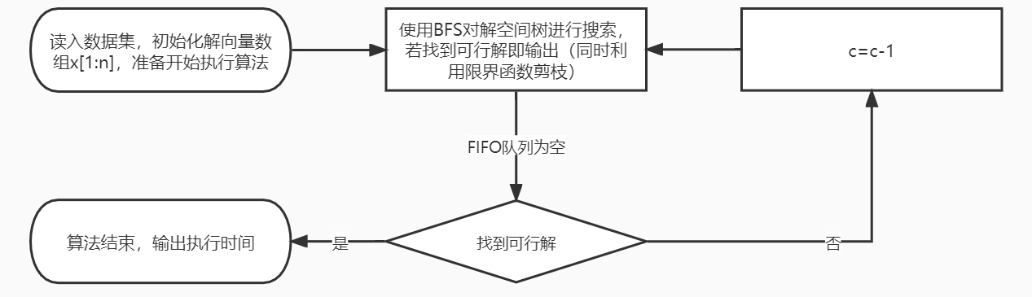
分支限界算法——流程图

Slide 14
实验环境设置
操作系统：基于Linux系统的Ubuntu虚拟机（版本号为20.04）
编译器：g++（版本号9.3.0）
辅助工具：①使用Visual Studio Code的Remote-SSH扩展连接虚拟机；②使用了Makefile文件实现自动化编译和链接。

Slide 15
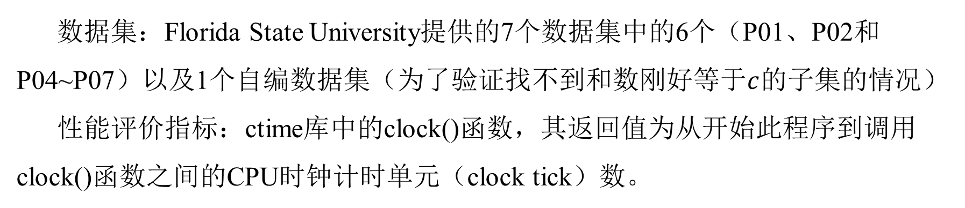
测试方法
数据集：Florida State University提供的7个数据集中的6个（P01、P02和P04~P07）以及1个自编数据集（为了验证找不到和数刚好等于$c$的子集的情况）
性能评价指标：ctime库中的clock()函数，其返回值为从开始此程序到调用clock()函数之间的CPU时钟计时单元（clock tick）数。

Slide 16
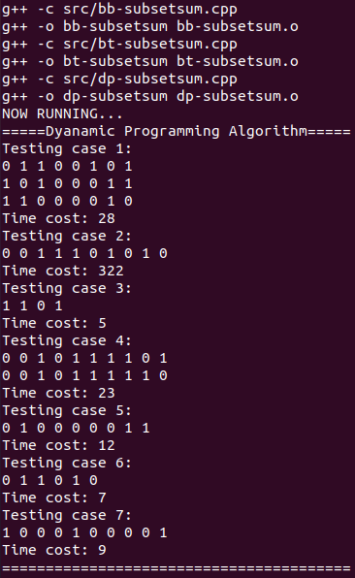
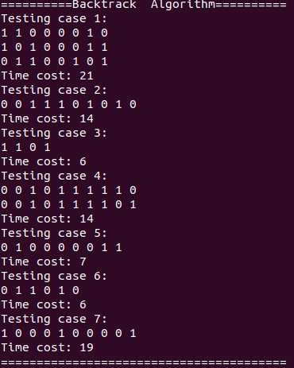
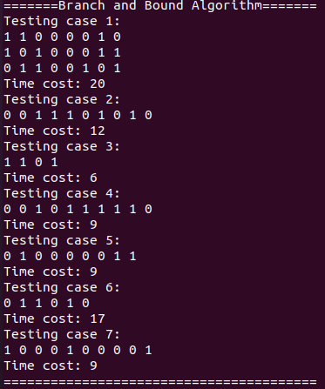
实验结果

Slide 17
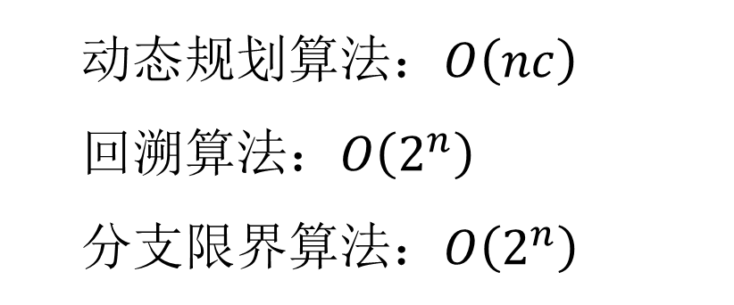
理论复杂度分析
动态规划算法：$O\left(nc\right)$
回溯算法：$O\left(2^{n}\right)$
分支限界算法：$O\left(2^{n}\right)$

Slide 18
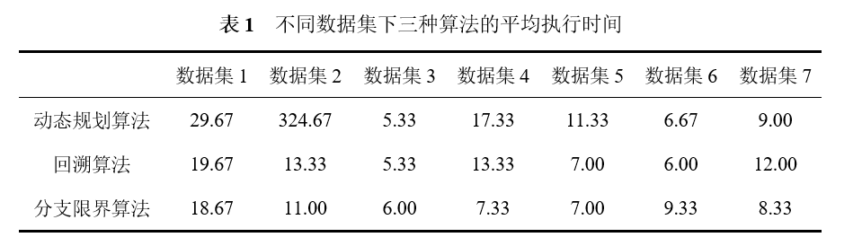
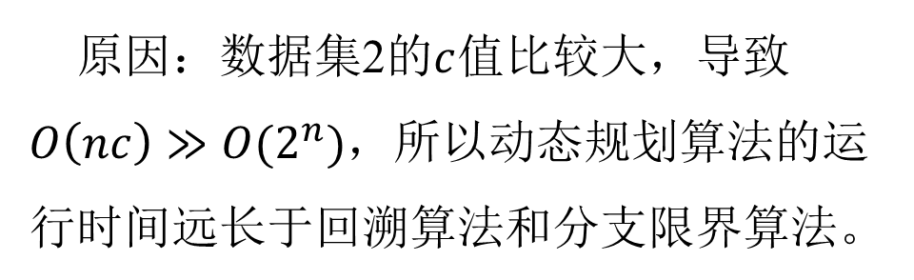
实际性能评价
原因：数据集2的$c$值比较大，导致$O\left(nc\right)≫O(2^{n})$，所以动态规划算法的运行时间远长于回溯算法和分支限界算法。

Slide 19
Thank you！

